Slide 1
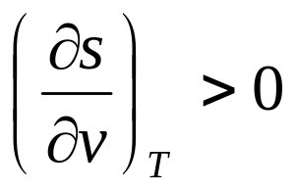
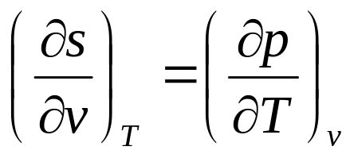
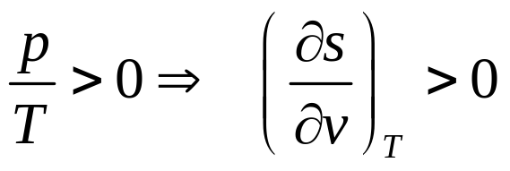
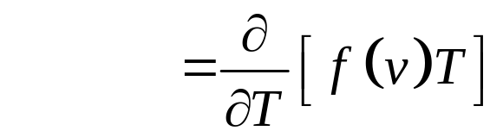

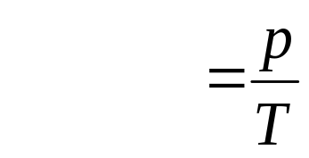
A322343
有一种气体，当体积保持固定时，其压力p正比于绝对温度T，试证明此气体的熵随体积而增加。
证：题目欲证明
若得s = s(T,v)，即可求解
但题目给出p、v、T 的关系，故应将 其转换为s、v、T关系。
由题意 体积固定时p ∝T，故气体服从p = f (v)T。
根据麦氏关系
p s
T v
因 p > 0，T > 0
气体的熵随体积而增加
证毕
返回

